Slide 1
邻接表
数据结构与算法365特训营

Slide 2

邻接表
知识点概述

Slide 3
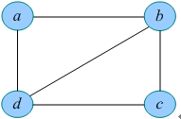
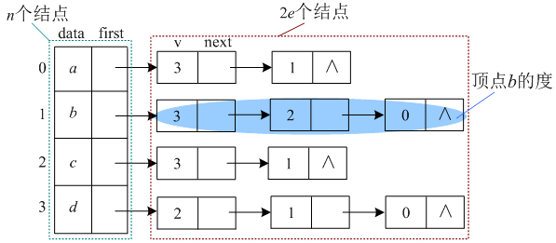
邻接表
知识点概述

Slide 4
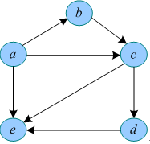
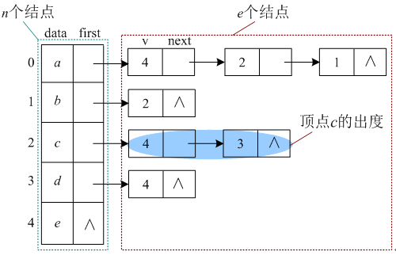
邻接表
知识点概述

Slide 5
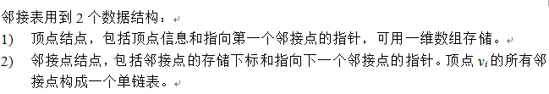
邻接表
知识点概述

Slide 6
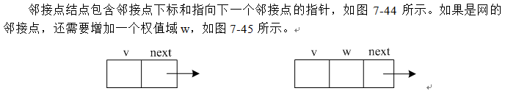

邻接表
知识点概述

Slide 7
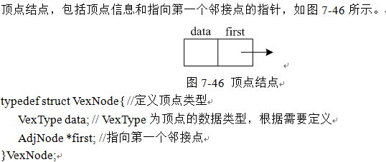
邻接表
知识点概述

Slide 8
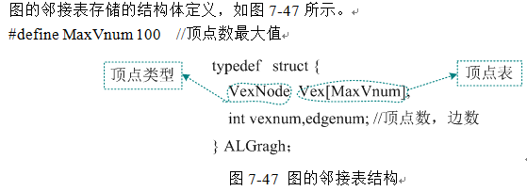
邻接表
知识点概述

Slide 9
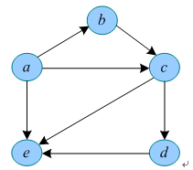
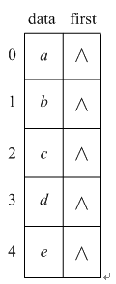
邻接表
知识点概述

Slide 10
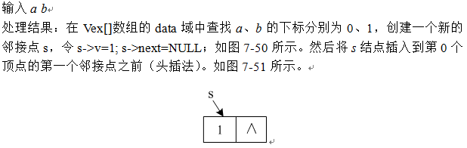
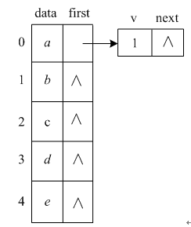
邻接表
知识点概述

Slide 11
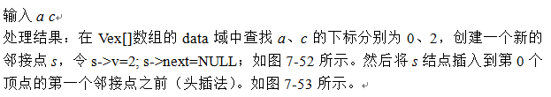
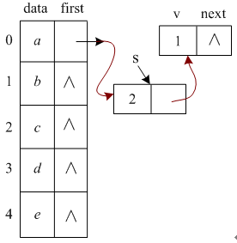

邻接表
知识点概述

Slide 12
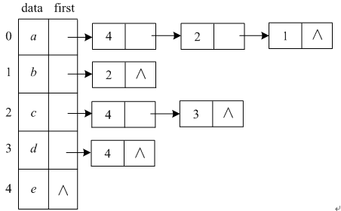
邻接表
知识点概述

Slide 13
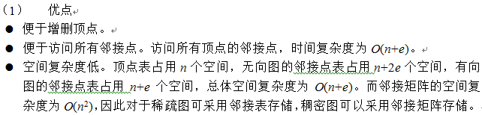
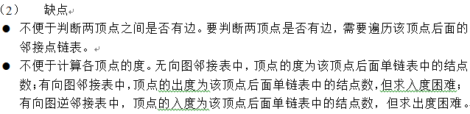
邻接表
知识点概述

Slide 14

邻接表
知识点概述

Slide 15
作业
1.画一个无向图，写程序用邻接表存储。
2.画一个有向图，写程序用邻接表存储。

